Slide 1
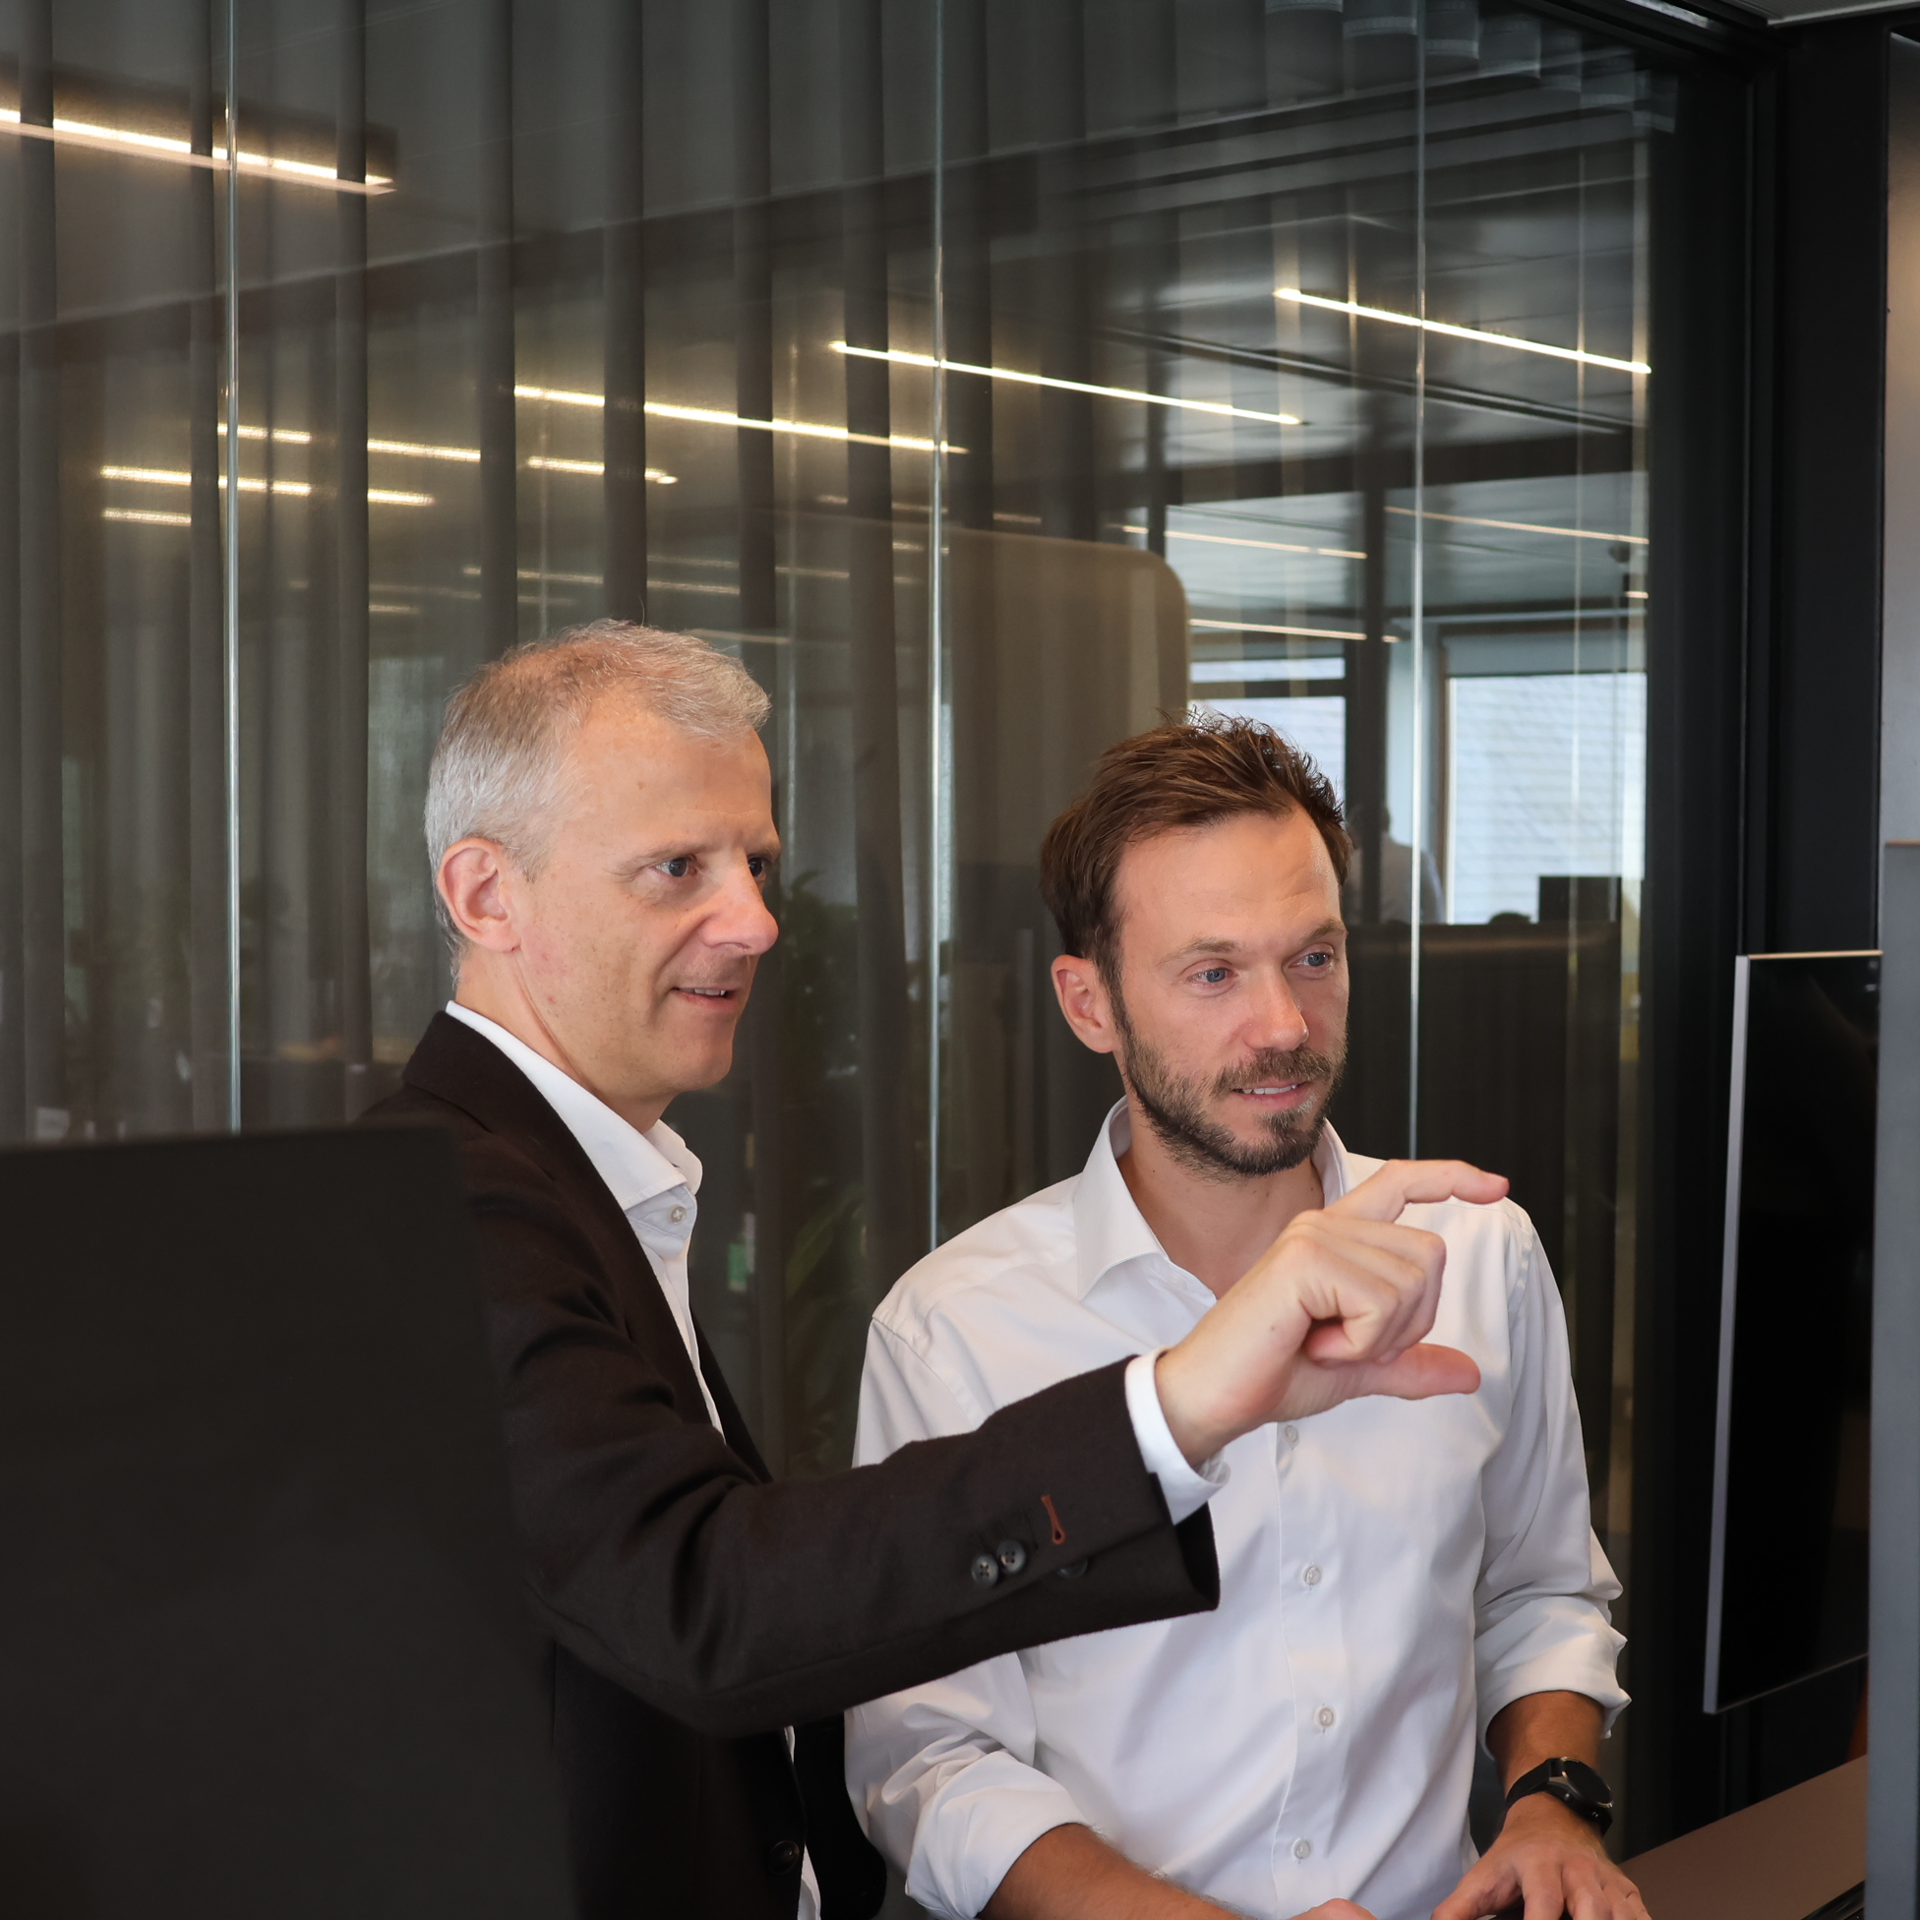
Globale Aktier
MARKEDSFØRINGSMATERIALE
Kombinerer faktorerne value, kvalitet, momentum og vækst i én samlet investeringsstrategi
Investerer langsigtet for at skabe attraktivt afkast over tid gennem aktiv forvaltning
Kan anvendes som en central kerne i din portefølje
Produktet forvaltes af Glenn
Martin Vestergaard og Mikkel Zobbe.

Slide 2
Markedsføringsmateriale. Tallene i materialet er historiske og tidligere afkast og/eller kursudviklinger kan ikke anvendes som pålidelig indikator for fremtidige afkast og/eller kursudvikling. Investeringsbeslutninger bør ske på baggrund af prospekt, vedtægter og central information. Informationen findes på bankinvest.dk.
Historiske afkast
*Afkastdata til og med 31. december 2025 efter omkostninger.

Slide 3

Hvorfor BankInvest Globale Aktier?
MARKEDSFØRINGSMATERIALE
Aktiv multifaktorstrategi baseret på value, kvalitet, momentum og vækst
Investeringsunivers
Investerer i globale aktier over hele verden, inkl. emerging markets (cirka 10 %). Benchmark er MSCI All Country World inkl. nettoudbytte.
Tilgang/strategi
Multifaktor-strategi, der udnytter de positive effekter fra og samspillet mellem faktorerne value, vækst, kvalitet og momentum.
Portefølje
Porteføljen består af ca. 180 selskaber og sammensættes aktivt med fokus på diversifikation, robusthed og balanceret risiko.

Slide 4

Disclaimer
Materialet er produceret af BankInvest-koncernen (BankInvest) og skal anses som markedsføringsmateriale.
Formålet med materialet er at give generel information om udviklingen i investeringsproduktet og skal ikke betragtes som en investeringsanbefaling. Eventuel omtale af selskaber og værdipapirer skal alene ses i forhold til investeringsproduktets portefølje- og risikoprofil. BankInvest tager forbehold for nøjagtigheden af de angivne informationer, hvad enten de er leveret af BankInvest selv eller hentet fra offentligt tilgængelige kilder, som BankInvest vurderer pålidelige. BankInvest er ikke ansvarlig for dispositioner eller undladelser foretaget på baggrund af informationerne. BankInvest anbefaler sagkyndig og professionel vejledning ved investeringsbeslutninger.
Tallene i materialet er historiske og tidligere afkast og/eller kursudviklinger kan ikke anvendes som pålidelig indikator for fremtidige afkast og/eller kursudvikling. Investeringsbeslutninger bør ske på baggrund af prospekt, vedtægter og central information. Informationen findes på bankinvest.dk.

